Slide 1
GESUP​
Gestão de Suprimentos​​

Slide 2
WORKSHOP
Bem-vindos ao workshop da Gestão de Suprimentos.​
​
É com grande satisfação que recebemos vocês para o workshop de Gestão de Fornecedores.​
​
Este encontro reúne a equipe de compras do Sistema FIERGS para compartilhar conhecimentos, estratégias e boas práticas na gestão de fornecedores. Além disso, vamos apresentar oportunidades de fornecimento para SESI e SENAI, fortalecendo conexões com empresas do estado.​
​
Data: 21/08/2025
Horário: 10h​
Local: FIERGS
​
Esperamos uma manhã produtiva e enriquecedora.​
​
Contamos com a participação de todos!​

Slide 3
CRONOGRAMA​
Abertura e boas-vindas;​
Apresentação da equipe;​
Sobre SESI e SENAI;​
Principais benefícios de ser nosso fornecedor;​
Onde ficam as orientações no Portal de Compra;​
Regulamento SESI e SENAI e formas de contratação;​
Onde ficam as publicações de processos;​
Como fazer o cadastro;​
Visão do fornecedor das telas do sistema para as contratações.​

Slide 4
Objetivo:​
Nosso objetivo é desenvolver novos fornecedores e fortalecer as relações com nossos parceiros, garantindo qualidade, segurança e eficiência em nossas operações.​
Participação Ativa:​
Encorajamos a participação ativa de todos. Façam perguntas, compartilhem experiências e contribuam para o sucesso deste workshop. Estamos ansiosos para uma manhã produtiva e enriquecedora. ​

Slide 5

O fortalecimento e​ o crescimento do setor industrial no estado​
não podem parar.
O Sistema FIERGS, composto pelas entidades FIERGS, CIERGS, SESI-RS, SENAI-RS e IEL-RS, atua em prol do desenvolvimento da indústria​ e da sociedade gaúcha. Através da colaboração sinérgica entre as entidades, o Sistema FIERGS trabalha para fortalecer o setor industrial​ em âmbito estadual, nacional e internacional.​
Com foco na competitividade, na inovação tecnológica e no desenvolvimento, o Sistema FIERGS busca garantir um ambiente propício​ para o crescimento da indústria gaúcha, impactando positivamente a vida da população.​

Slide 6

FIERGS | CIERGS
​A FIERGS, em conjunto com o Centro das Indústrias, a CIERGS, desempenha um papel crucial na representação institucional, na defesa e promoção dos interesses da indústria gaúcha.
SESI-RS
O SESI promove saúde e educação para o trabalhador e sua família.
SENAI-RS
​O SENAI prepara o futuro da indústria com educação profissional e inovação.
IEL-RS
​O IEL forma líderes e conecta talentos ao mercado.

Slide 7

SESI e SENAI​
​O SESI possui 45 unidades distribuídas pelo RS, e em 2024 registrou 42.976 alunos matriculados nas seguintes modalidades: Educação Infantil, Contraturno Escolar, Educação de Jovens e Adultos (EJA), Ensino Médio e Educação Continuada.
O SENAI possui 58 unidades distribuídas pelo RS e, em 2024, tivemos 129.432 matrículas.​
CONTRATAÇÕES
Realizamos contratações em diversos seguimentos. Em 2023 contratamos 183.672 mil itens, e 179.979 mil itens em 2024, tanto de produtos e serviços.​
SEGMENTOS CONTRATADOS
​Materiais de consumo, serviços e obras, como aquisição de gêneros alimentícios, materiais de expediente, material didático para cursos, uniformes, serviços gráficos, serviços de vidraçaria, material e serviço de limpeza, entre outros.​

Slide 8

COMO SER FORNECEDOR DO SESI-RS E SENAI-RS
Cadastre-se no Portal de Compras do Sistema FIERGS (Site: https://compras.sistemafiergs.org.br).
BENEFÍCIO E FACILIDADE DE SER FORNECEDOR DO SESI E SENAI
A empresa receberá notificações sobre produtos e serviços de sua linha de fornecimento para possíveis contratações;​
O cadastro é fácil, rápido e gratuito, sem nenhum custo para mantê-lo ativo.​
Contará com apoio e suporte para a realização do cadastro de sua empresa. Condições de pagamento atrativas: em até 21 dias após o encerramento e a conclusão da entrega do produto ou serviço.​
O SESI-RS atua há 79 anos e o SENAI há 83 anos e, por meio do setor de suprimentos, buscamos empresas para fazer parte do nosso cadastro de fornecedores.

Slide 9
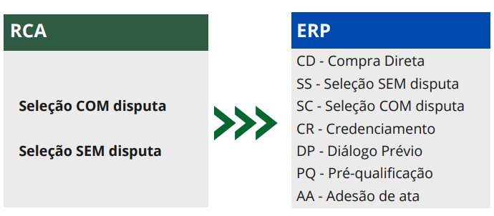
REGULAMENTO SESI E SENAI​
O SESI e SENAI possui um​
regulamento próprio para contratações.​
Regulamento SESI e SENAI: O processo de seleção tem por objetivo a obtenção da proposta mais vantajosa para o SESI e o SENAI, a partir de suas necessidades, e deve observar o padrão de mercado e buscar eficiência, eficácia e economicidade das atividades institucionais.​
Somos uma empresa privada, com regulamento próprio.​
Os principais documentos que solicitamos nos processos de seleção com disputa são: Certidões negativas, Contrato Social e Atestado de capacidade técnica.
Formas de Contratações:​

Slide 10
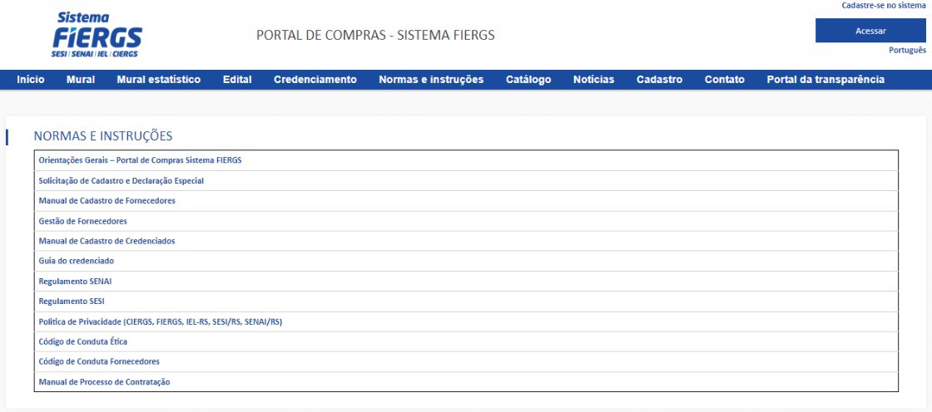
ORIENTAÇÕES DAS CONTRATAÇÕES
Tela do Cadastro: ​
Cadastrar-se no sistema ​
Normas e Instruções​

Slide 11

Código de Conduta Ética do Sistema FIERGS: é um guia de orientação e de conduta social e ética no ambiente corporativo. E em seu relacionamento com parceiros e fornecedores, o Sistema FIERGS espera: clareza na caracterização dos produtos e dos serviços, bem como atenção aos cuidados a serem tomados em relação à saúde e à segurança das pessoas e do meio ambiente. ​
​
Código de Conduta Fornecedores: aplica-se a todos os fornecedores que, de forma direta ou indireta, estabeleçam vínculo com a entidade, bem como o disposto no Código de Conduta Ética do Sistema FIERGS.​
​
Orientações Gerais: orientações gerais sobre o uso do Portal de Compras FIERGS. ​
Solicitação de Cadastro e Declaração Especial: é uma declaração que deve ser preenchida pela empresa que está se cadastrando, como documento obrigatório.​
​
Manual de Cadastro de Fornecedores: é um material de auxílio aos usuários que realizam o cadastro, para atualização e renovação cadastral.

Slide 12

PASSO A PASSO DO CADASTRO:​
A Equipe de Compras demonstrará o cadastro na tela.​
Como fazer o cadastro; ​
Visão do fornecedor das telas do sistema para as contratações;​
Orientações de como colocar uma proposta no Portal de Compras FIERGS;​
Preenchimento das informações completas, inclusive dos dados bancárias, conta corrente pessoa jurídica.​

Slide 13
PASSO A PASSO – CADASTRO DE FORNECEDOR​
GESUP_Cadastro telas.pptx​

Slide 14
VISUALIZAÇÃO DAS CONTRATAÇÕES:​
ABERTAS, EM ANDAMENTO E ENCERRADAS ​
O fornecedor pode realizar a pesquisa da seguinte forma: ​
Tipo de modalidade: Todas, Processo de Seleção com disputa e Processo de Seleção sem disputa.​
Número: Pesquisar o processo de contratação pelo seu número definido no portal. Neste campo é possível pesquisar também os processos pelo tipo de modalidade definida.​
​ Objeto: Pesquisar o processo pelo objeto (título denominado).​
​ Unidade compradora: Pesquisar o processo pela Unidade compradora responsável.

Slide 15
VISUALIZAÇÃO DAS CONTRATAÇÕES:​
ABERTAS, EM ANDAMENTO E ENCERRADAS ​
GESUP_Cadastro telas processo.pptx​

Slide 16

GESTÃO DE FORNECEDORES​
O processo de Gestão de Fornecedores está inserindo dentro da área de suprimentos (GESUP).​
Atuamos desde o cadastro do fornecedor, até nas ocorrências e divergências com as entregas. Atendendo a todas as unidades distribuídas ao longo do estado do Rio Grande do Sul e a todos os fornecedores do sistema.​
Cuidamos do relacionamento entre fornecedores, compradores e solicitantes;​
Canal de atendimento aos fornecedores;​
Monitoramento desempenho de fornecedores;​
Solucionadores de ocorrências ou divergências nas entregas e execuções.​

Slide 17
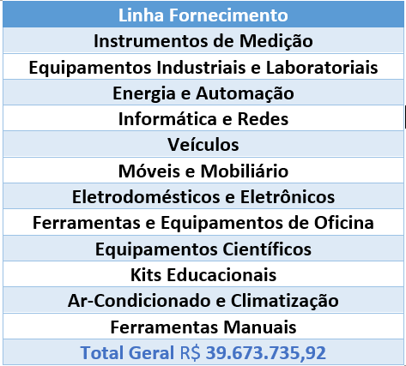


DEMANDAS MAPEADAS
2025​

Slide 18
SEGMENTO TÊXTIL
DEMANDAS MAPEADAS​
Tipos de uniformes
Jalecos, camisetas, jaquetas, blusões, uniforme social (camisa e calça), calças jeans, bermudas e calças de moletom, etc.
Dificuldades enfrentadas
​Itens entregues em desconformidade com o que está previsto nas Fichas Técnicas
Qualidade dos materiais (tecido, costura, acabamento)
Prazo de Amostra dos processos

Slide 19
SEGMENTO TÊXTIL
ESTRATÉGIA - Pré-Qualificação
A modalidade de pré-qualificação no RCA refere-se ao processo de avaliação e seleção de fornecedores ou prestadores de serviços antes do processo de contratação.
Essa etapa visa garantir que os participantes atendam aos requisitos técnicos, financeiros e legais necessários para a execução do objeto contratado, aumentando a segurança e a eficiência nas contratações.
1º
2º
3º
Publicar uma
Pré qualificação
com entrega de AMOSTRAS
Conformidade com as Fichas Técnicas
Qualidade dos materiais (tecido, costura, acabamento)
Tamanhos padronizados
Durabilidade e conforto
CRITÉRIOS
Posterior publicar processo de seleção com disputa onde somente poderá participar os fornecedores
Pré Qualificados
Garantir a qualidade e padronização dos uniformes utilizados.
Selecionar fornecedores capacitados técnica e documentalmente.
Mais celeridade processo de compras

Slide 20
ENCERRAMENTO WORKSHOP:​
​1. Identificação das Necessidades do Negócio: Importância de entender as necessidades específicas da nossa empresa e como isso impacta na escolha dos fornecedores.​
​
Negociação e Parcerias Sólidas: Reforçamos que a gestão de fornecedores vai além da negociação de preços. Buscamos criar parcerias sólidas e mutuamente benéficas, considerando qualidade, prazo de entrega, conformidade com regulamentações e responsabilidade ESG.​
​
Monitoramento Contínuo: Lembramos que a gestão de fornecedores não se encerra na escolha do fornecedor. É um processo contínuo que inclui o gerenciamento do relacionamento e o monitoramento das atividades ao longo do tempo.​
​
Feedback Construtivo: Destacamos a importância de receber e fornecer feedbacks construtivos aos fornecedores para aprimorar a colaboração e a eficiência.

Slide 21

O SISTEMA FIERGS ESTÁ DE PORTAS ABERTAS​
PARA O SEU NEGÓCIO!
Acesse ​
o QR Code:​
CONTATOS:​
  51 3347.8666​
  compras.sistemafiergs.org.br​

Slide 22
GESUP​
Gestão de Suprimentos​​

